Slide 1
সবাইকে স্বাগত

Slide 2
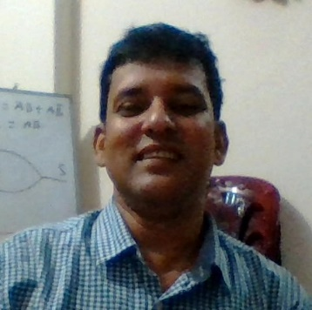
পরিচিতি
শিক্ষক পরিচিতি
পাঠ পরিচিতি
মুহাম্মদ লোকমান সিকদার
সিনিয়র প্রভাষক
তথ্য ও যোগাযোগ প্রযুক্তি
হযরত এয়াছিন শাহ পাবলিক কলেজ।
রাউজান,চট্টগ্রাম।
শ্রেণিঃ-একাদশ
বিষয়ঃ-আইসিটি
অধ্যায়ঃ-৪র্থ
সময়ঃ-৪৫মিঃ
তারিখঃ-২০/০৩/২০২১ ইং

Slide 3
প্রেষনা দান

Slide 4
পাঠ ঘোষনা
আমাদের আজকের পাঠ---
HTML TABLE

Slide 5
শিখন ফল
এই পাঠ শেষে যা যা শিখতে পারবে---
১। ওয়েবপেইজে টেবিল তৈরি করতে পারবে।
২। টেবিলের রো মার্জ করতে পারবে।
৩। টেবিলের কলাম মার্জ করতে পারবে।

Slide 6
HTML
হাইপার টেক্সট মার্কআপ ল্যাঙ্গুয়েজ ( Hyper Text Markup Language) হলো একটি মার্ক আপ ল্যাঙ্গুয়েজ। এইচটিএমএল এর মার্ক আপ ট্যাগ সমূহ ব্যবহার করে ওয়েবপেজ এর বেসিক কাঠামো তৈরি করা হয়।
প্রকৃত অর্থে এটি কোনো প্রোগ্রামিং ল্যাংগুয়েজ নয় বরং একটি মার্কআপ ল্যাংগুয়েজ যা একসারি মার্কআপ ট্যাগ এর সমন্বয় গঠিত। ইন্টারনেটে তথা ওয়েবসাইটে ওয়েবপেজ তৈরিতে এইচ টি এম এল সবচেয়ে বেশি ব্যবহৃত হয়। এই ফাইলের এক্সটেনশন .html অথবা .htm উভয়ই হতে পারে।

Slide 7
HTML TABLE
TABLE ট্যাগের বিবরণ:-
<table> টেবিল তৈরি করার জন্য ব্যবহার করা হয়।
<th> টেবিলের হেডার তৈরি করার জন্য ব্যবহার করা হয়।
<tr> টেবিলের সারি(row) তৈরি করার জন্য ব্যবহার করা হয়।
<td> টেবিলের সেল বা ডেটা তৈরি করার জন্য ব্যবহার করা হয়।
<caption> টেবিলের ক্যাপশন সেট করার জন্য ব্যবহার করা হয়।

Slide 8
HTML TABLE

Slide 9
একক কাজ
Table Header Tag কী?

Slide 10
HTML TABLE
নিচের টেবিলটি ওয়েবপেইজে প্রদর্শনের জন্য প্রয়োজনীয় HTML কোডটি দেখ।

Slide 11
HTML TABLE
<html>
<body>
<table border="1">
<Caption> Table with rowspan </Caption>
<tr>
<th>Name</th>
<td> Mizan</td>
<td> Amir</td>
</tr>
<tr>

Slide 12
HTML TABLE
<th rowspan="2">Contact</th>
<td>01724351470</td>
<td>01918038095</td>
</tr>
<tr>
<td>mizanjust@gmail.com</td>
<td>amir@gmail.com</td>
</tr>
</table>
</body>
</html>

Slide 13
HTML TABLE

Slide 14
HTML TABLE
<html>
<body>
<table border="1">
<tr>
<th>Student Name</th>
<th colspan="3">Compulsory</th>
<th>Optional</th>
</tr>

Slide 15
HTML TABLE
<tr>
<td rowspan="3">Harry Porter</td>
<td rowspan="3">Bangla</td>
<td rowspan="3">English</td>
<td rowspan="3">ICT</td>
<td>Physics</td>
</tr>

Slide 16
HTML TABLE
<tr>
<td>Math</td>
</tr>
<tr>
<td>Biology</td>
</tr>
</table>
</body>
</html>

Slide 17
দলীয় কাজ
TABLE তৈরি করতে প্রয়োজনীয় TAG কি কি?
নিম্নোক্ত টেবিল তৈরির HTML TAG লিখ?
A | B
C | D

Slide 18
পাঠ মূল্যায়ন
টেবিলের রো এর জন্য কোন ট্যাগটি ব্যাবহার হয়?
(ক) <TR> (খ) <TD>
(গ) <TH> (ঘ) <BR>
উত্তর= ক
২) টেবিলের প্রতিটি রো কোন ট্যাগ দ্বারা ডেটা সেল বিভক্ত থাকে?
(ক) <TR> ( খ) <TD>
(গ) <TH> ( ঘ) <BR>
উত্তর- গ

Slide 19
পাঠ মূল্যায়ন
৩) HTTP এর পূর্ণ নাম কী?
ক) Hyper Text Top Protocol খ)Hyper Technical Transfer Protocol
গ) Hyper Text Top Protocol ঘ) Hyper Text Transfer Protocol
সঠিক উত্তর: Hyper Text Transfer Protocol
৪). গ্লোবাল হাইপারটেক্স প্রজেক্ট এর প্রস্তাবনা দেন কে?
ক ) এরিক বিনা খ) টিম বার্নাস লি
গ) মার্ক অ্যান্ডারসে ঘ) বিল গেটস
সঠিক উত্তর: টিম বার্নাস লি

Slide 20
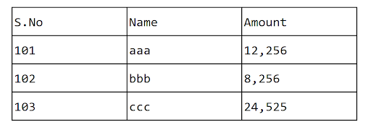
বাড়ীর কাজ
নিচের টেবিল তৈরির HTML CODE খাতায় লিখবে।

Slide 21
ধন্যবাদ

